Slide 1

Муниципальное бюджетное общеобразовательное учреждение
Средняя общеобразовательная школа с.Хайыраканский
муниципального района «Улуг-Хемский кожуун Республики Тыва»
КОНКУРСНЫЕ МАТЕРИАЛЫ НА РЕСПУБЛИКАНСКИЙ КОНКУРС
«ЛУЧШАЯ ПРОФОРИЕНТАЦИОННАЯ РАБОТА»

Slide 2
Цель профориентационной работы в школе:
оказания профориентационной поддержки учащимся в процессе выбора профиля обучения и сферы будущей профессиональной деятельности. выработка у обучающихся сознательного отношения к труду, профессиональное самоопределение в условиях свободы выбора сферы деятельности в соответствии со своими возможностями, способностями и с учетом требований рынка труда.

Slide 3
Диагностические методики изучения личности школьников в целях оказания индивидуальной помощи в выборе профессии
Формирование элементов духовной культуры в процессе подготовки учащихся к сознательному выбору профессии.
Система профориентации, вооружающая школьников знаниями для ориентации в мире профессий
Направления, способствующие решению практических вопросов профессионального самоопределения
Умениями объективно оценивать свои индивидуальные особенности
Теоретические и методические основы проф. консультации молодежи
Системный подход к профориентации школьников
Общественно-значимые мотивы выбора профессии

Slide 4
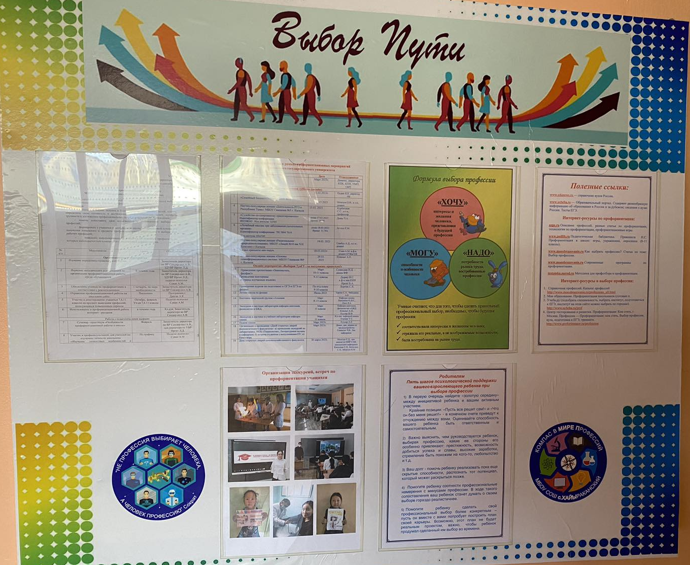
Уголок по профориентации в школе

Slide 5
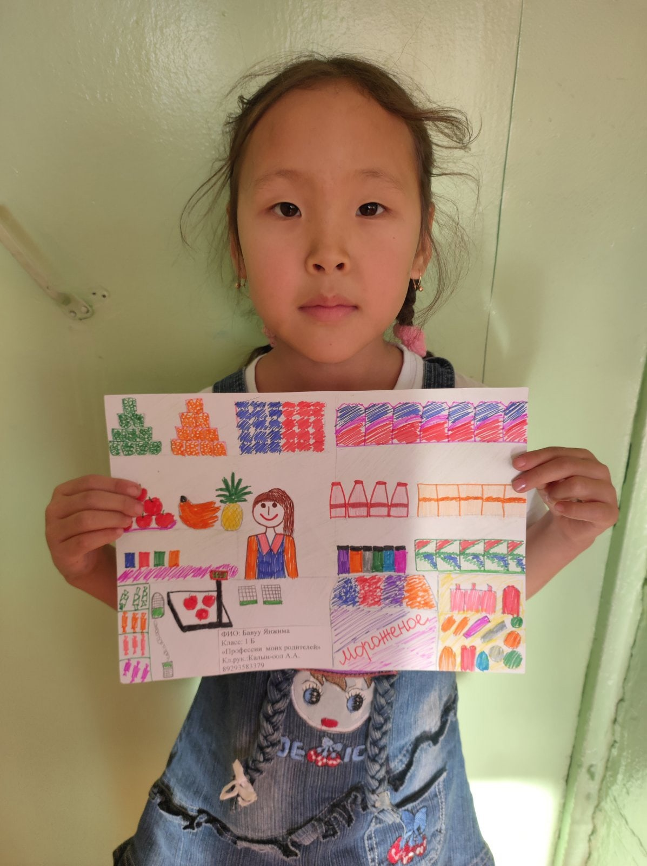
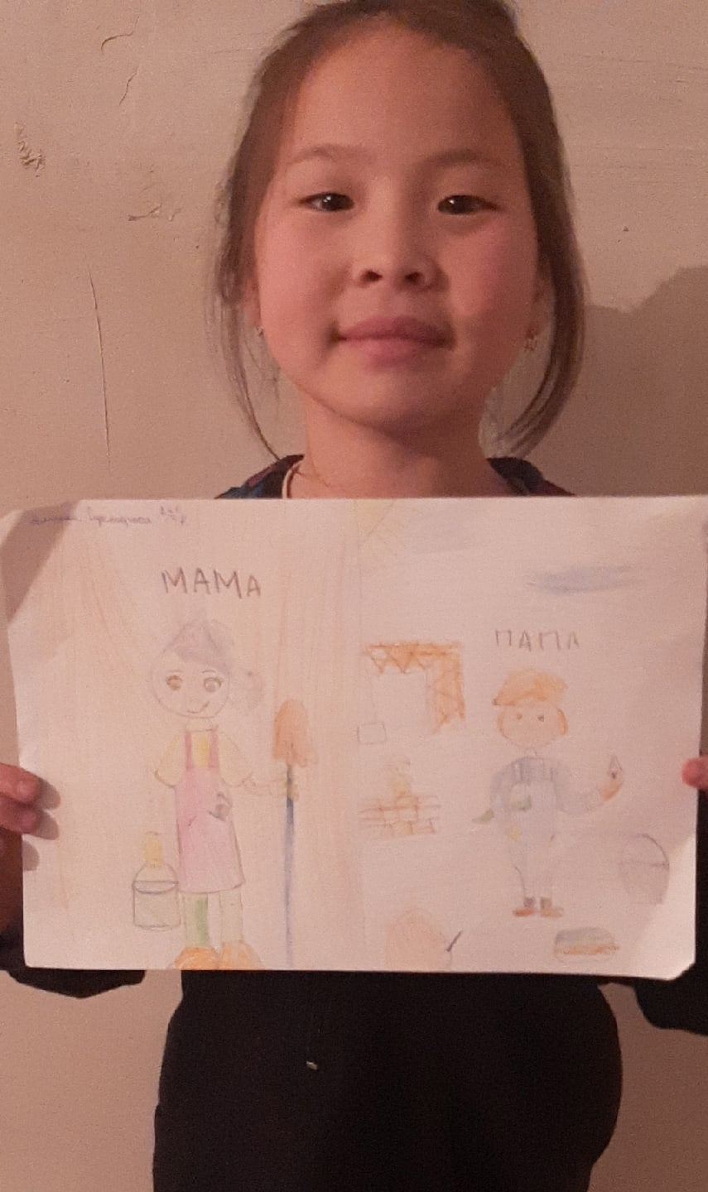
Конкурс рисунков «Профессии наших родителей»

Slide 6
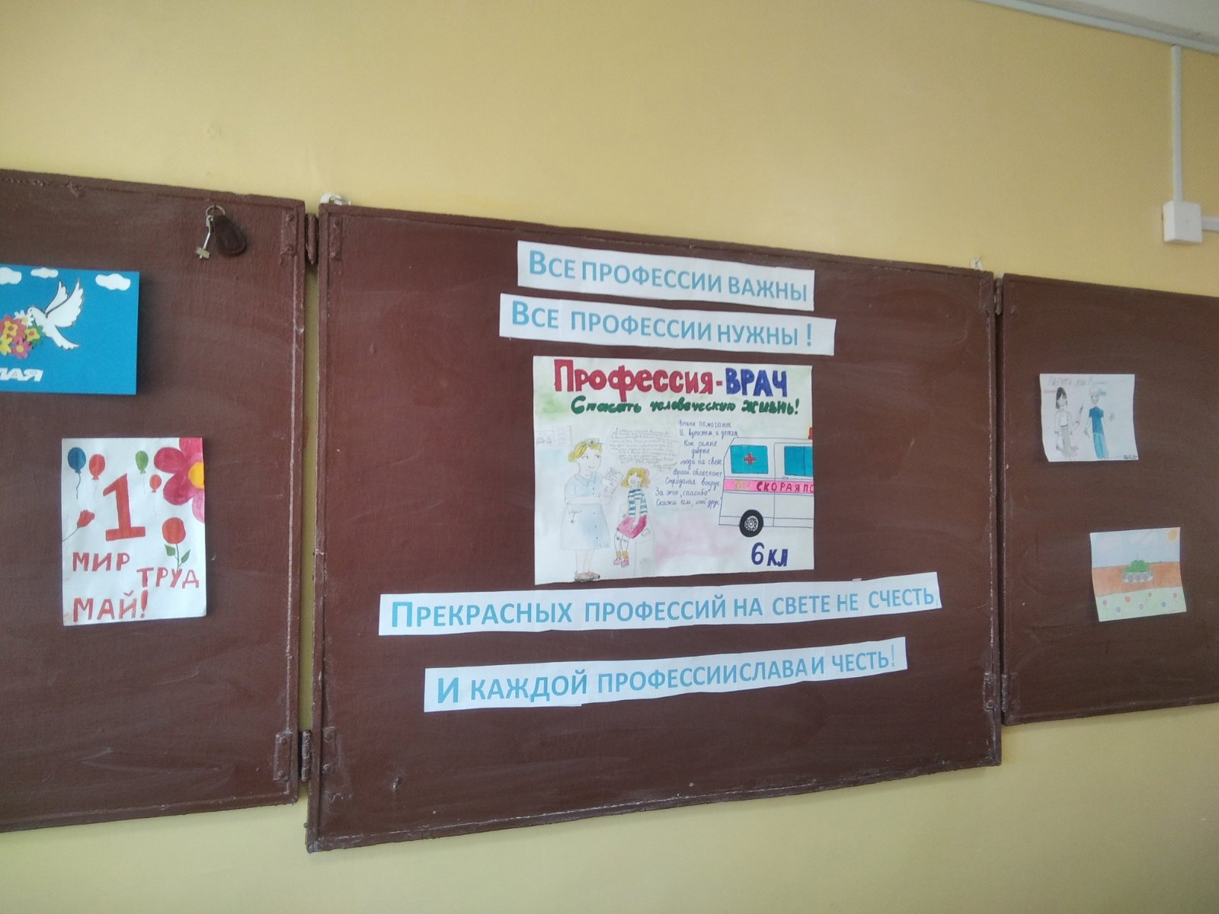
Классные часы по профориентации

Slide 7
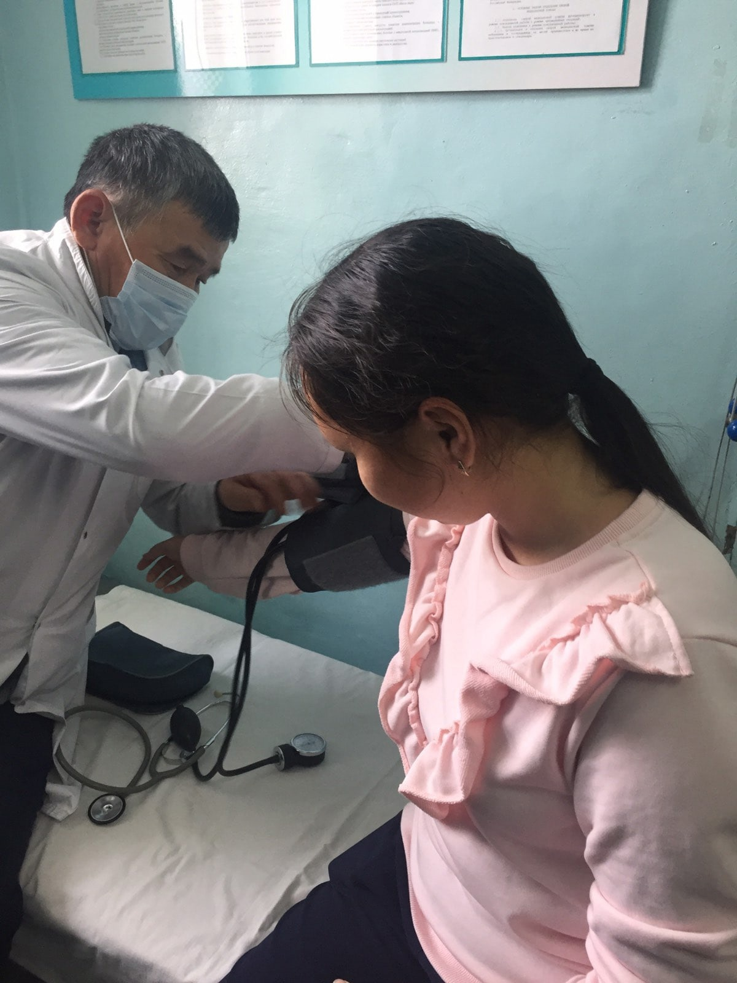
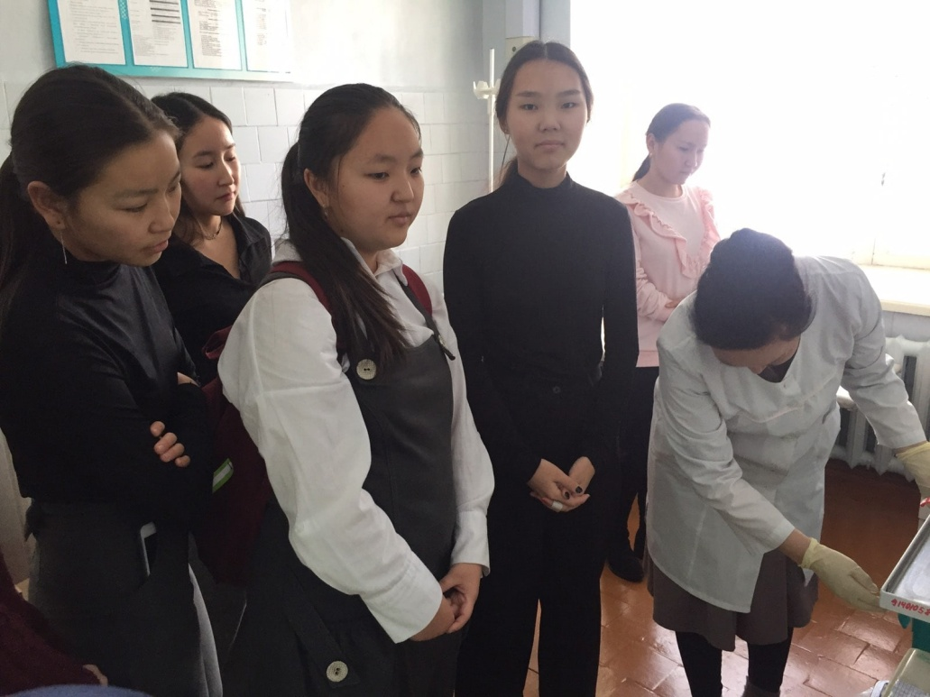
Встреча с врачами Хайыраканскоой врачебной амбулатории

Slide 8
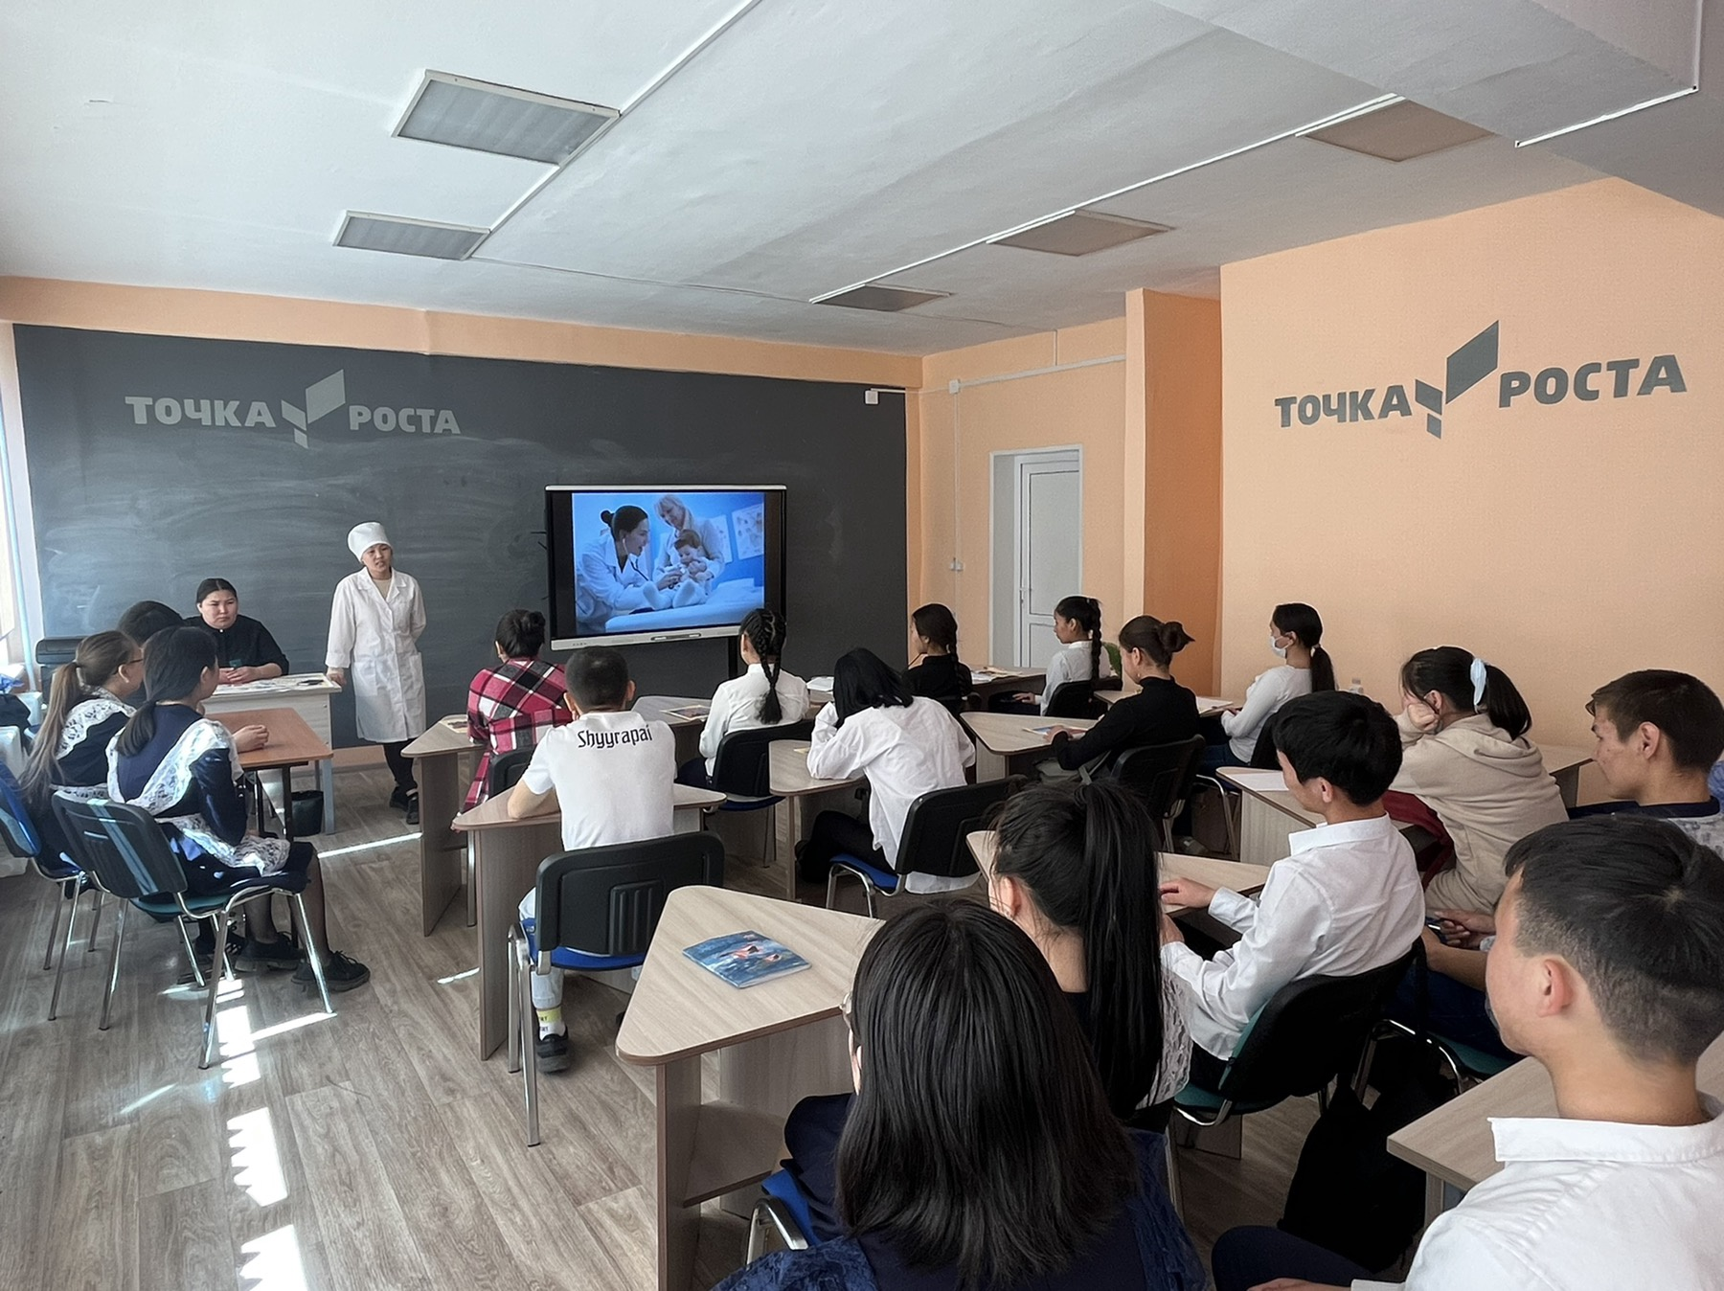
Сегодня медицинский работник – это одна из самых важных и нужных профессий.
Развитие системы профориентации в школах – это, безусловно, огромный плюс.

Slide 9
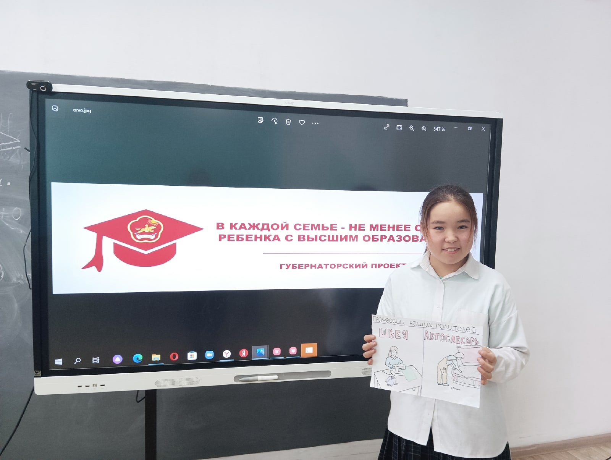

Slide 10
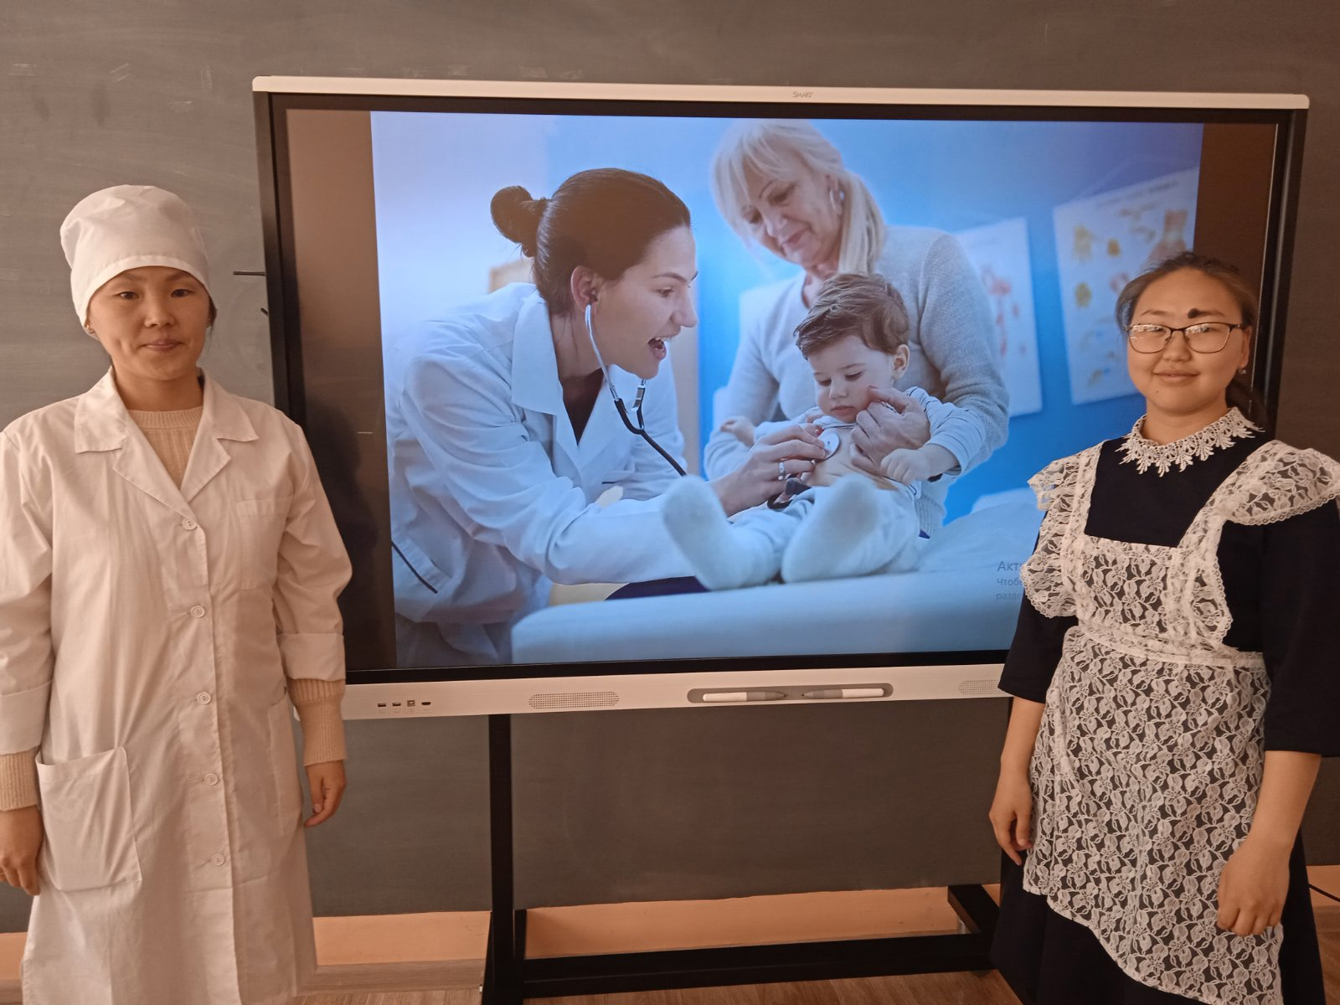

Slide 11
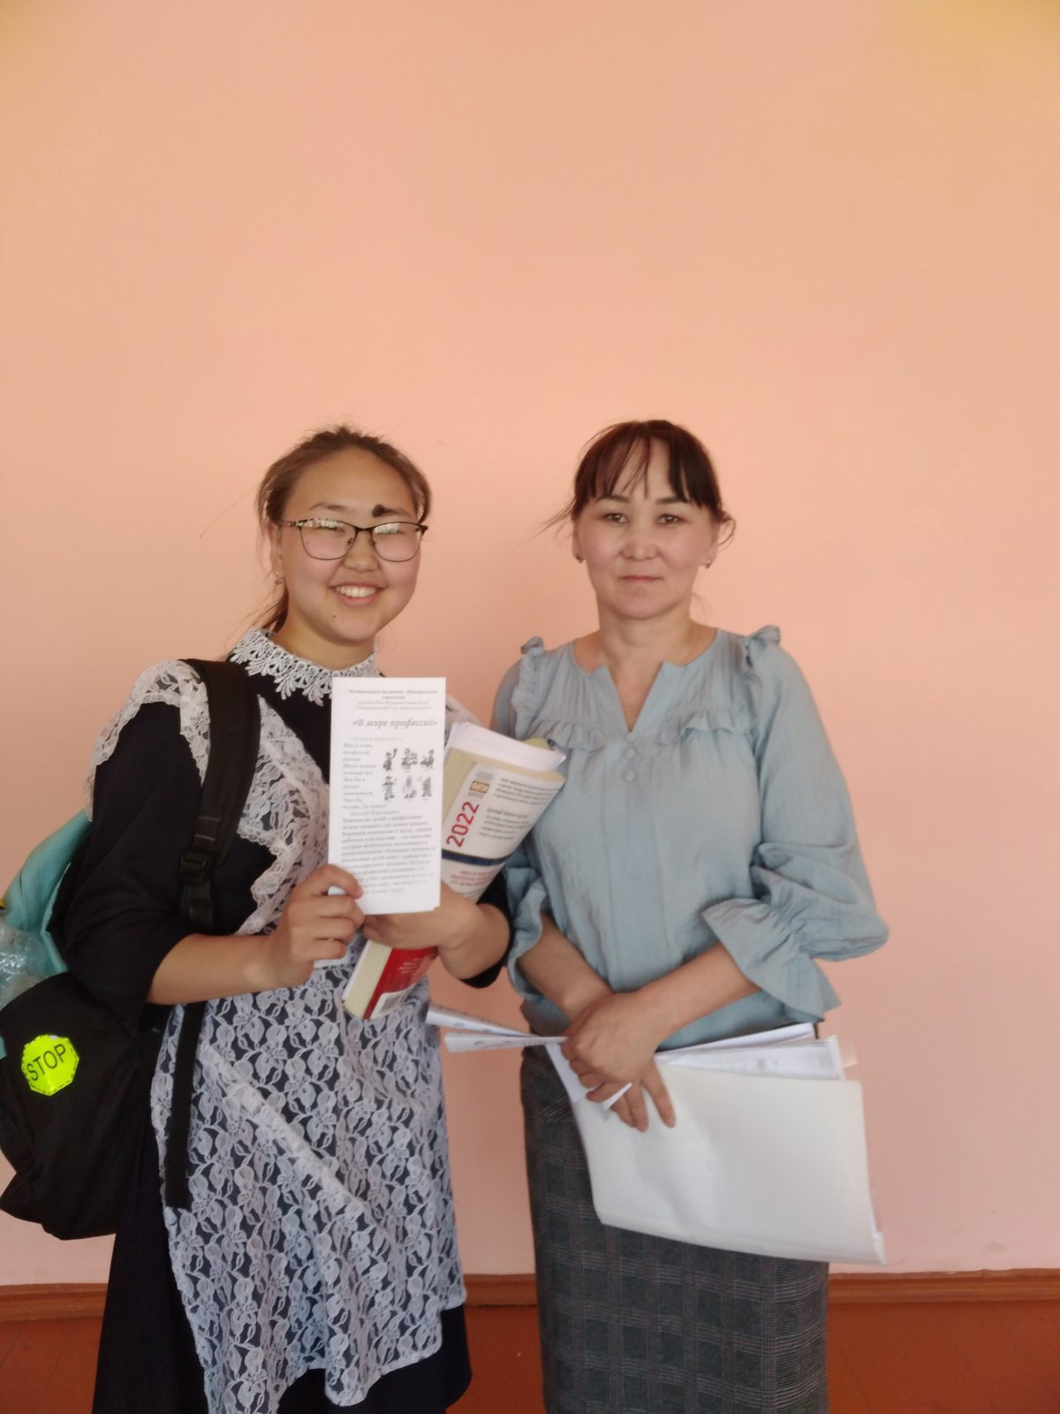
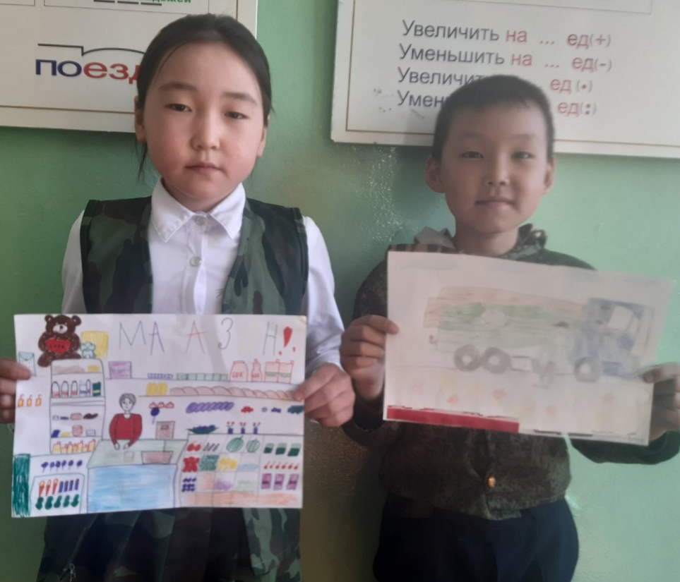
Профориентационная работа с участниками губернаторского проекта
«В каждой семье не менее одного ребенка с высшим образованием»

Slide 12
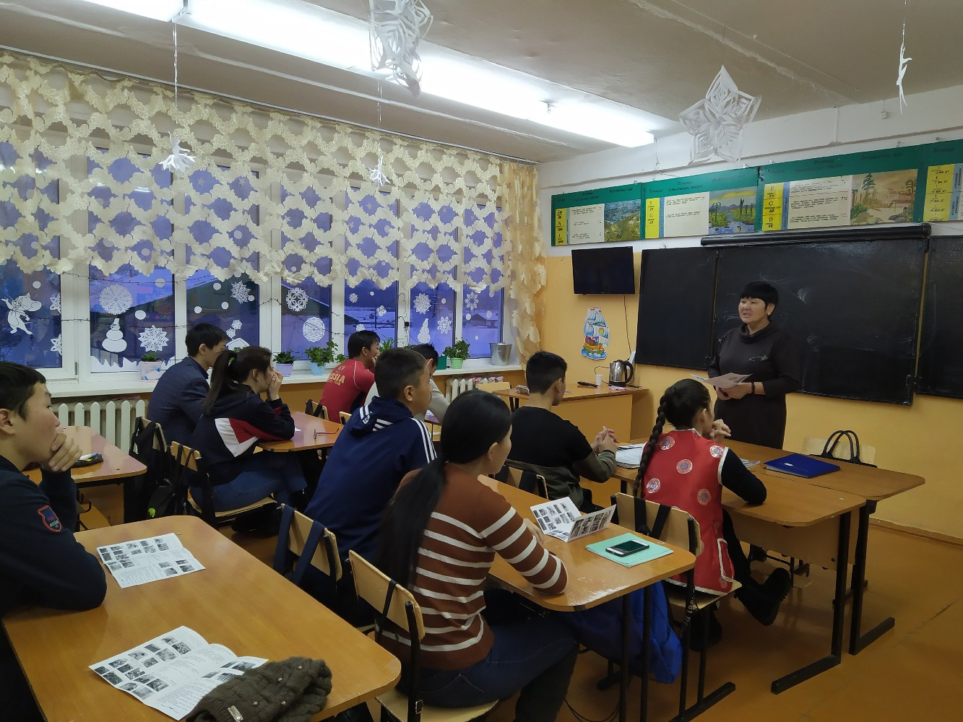
Преподаватель сельскохозяйственного факультета ТывГУ Болат-оол Чочана Кунгааевна провела лекцию по профориентации для 11-классников и их родителей.

Slide 13
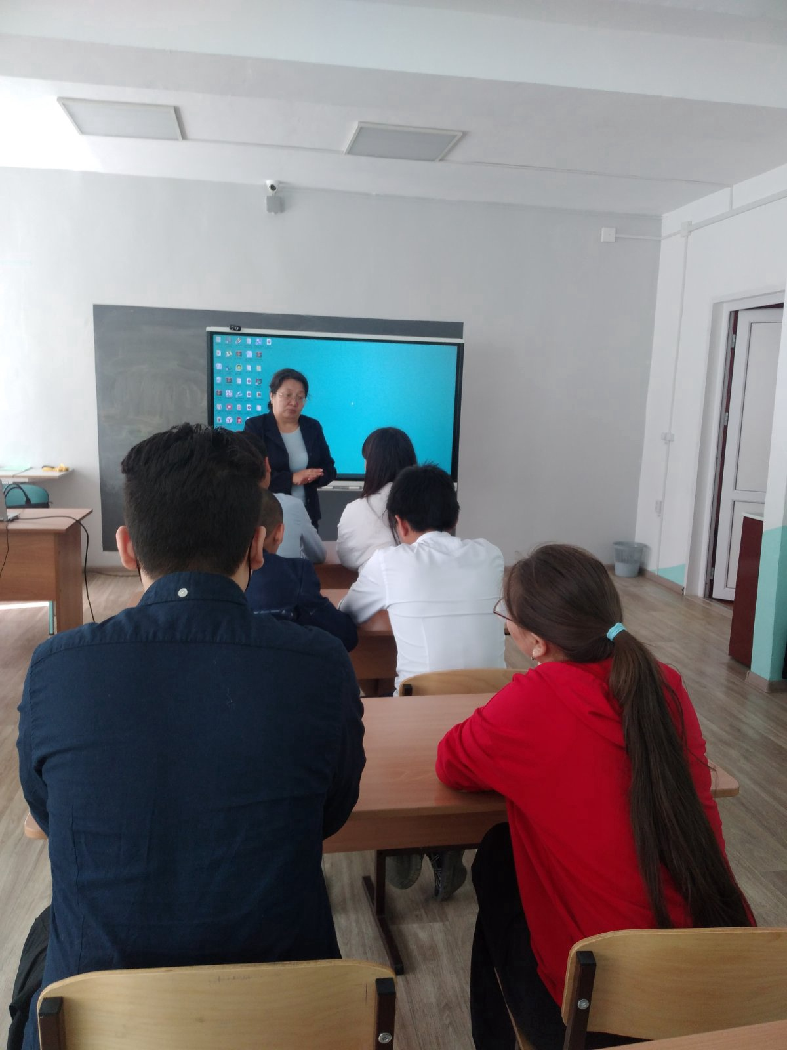
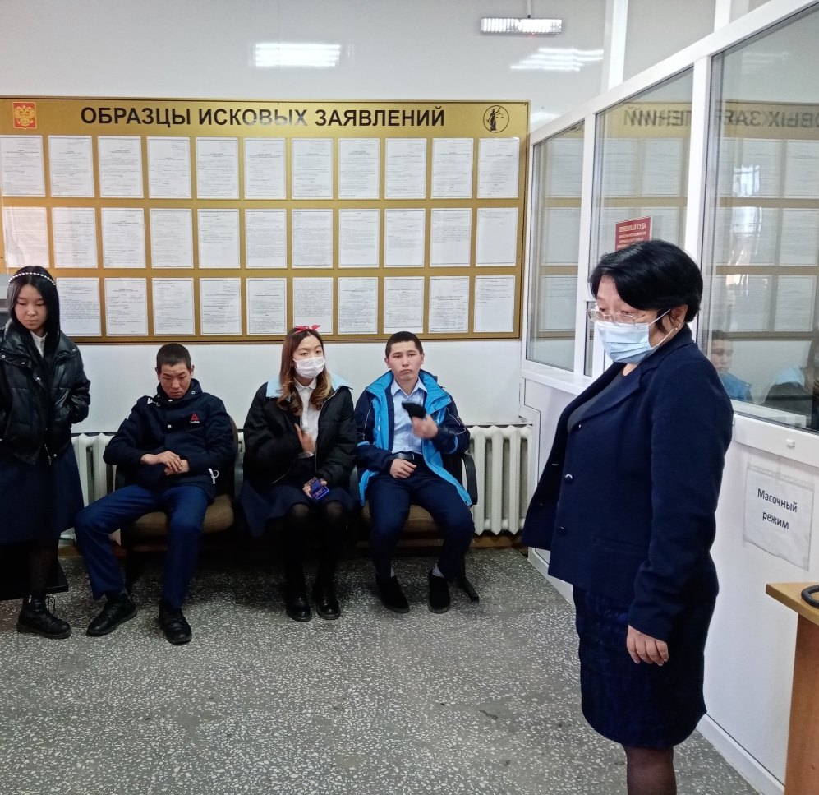
В школе регулярно проводятся встречи со специалистами районного суда Улуг-Хемского кожууна

Slide 14
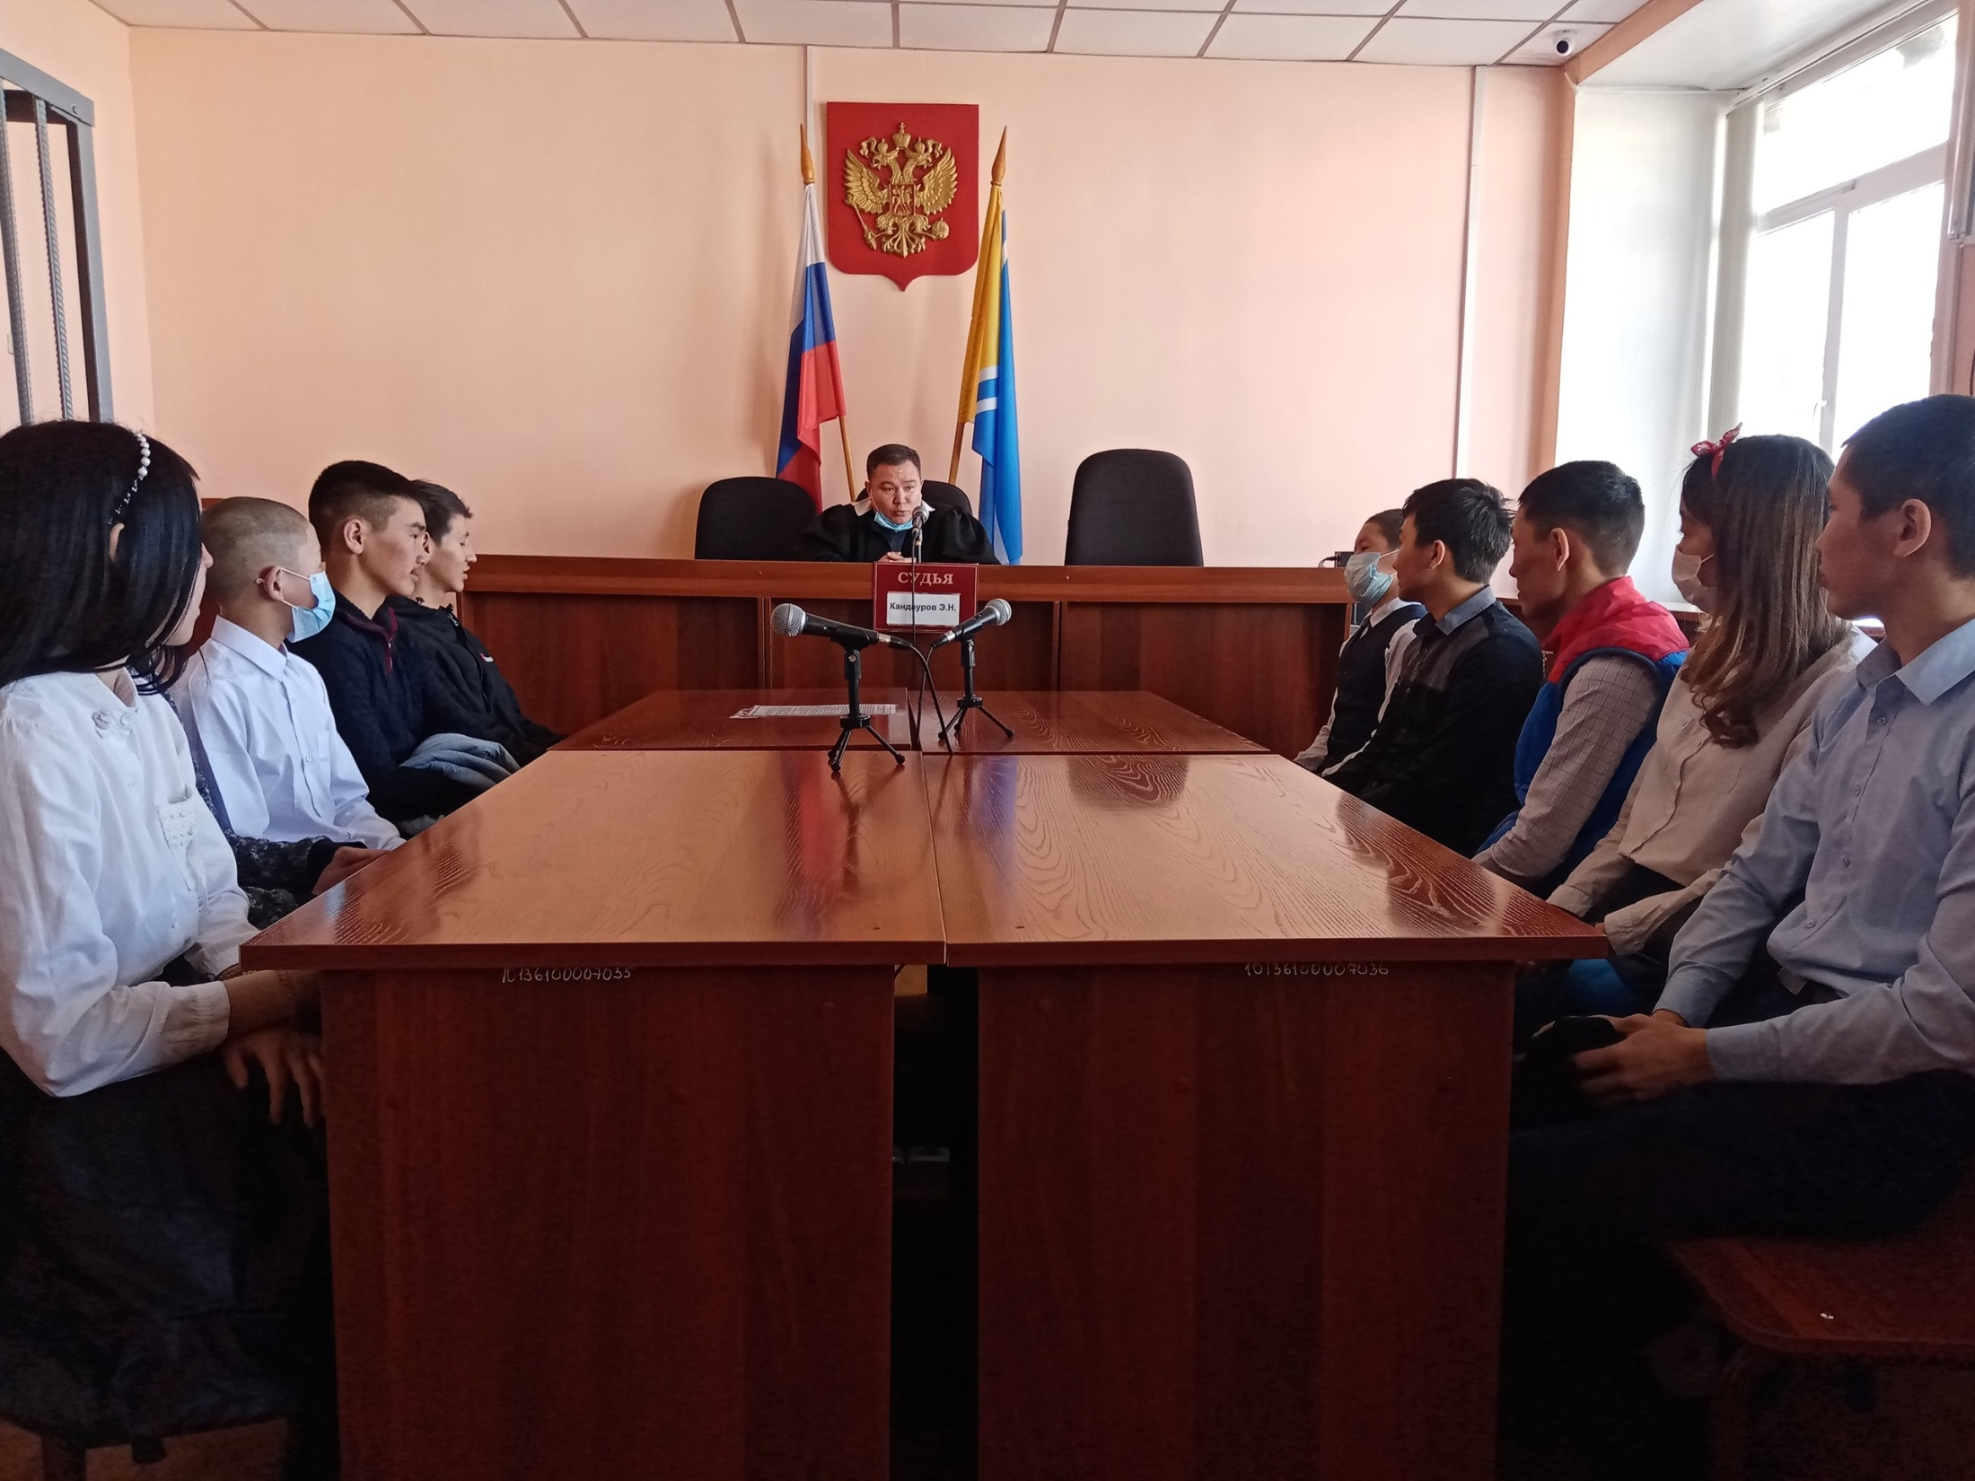

Slide 15
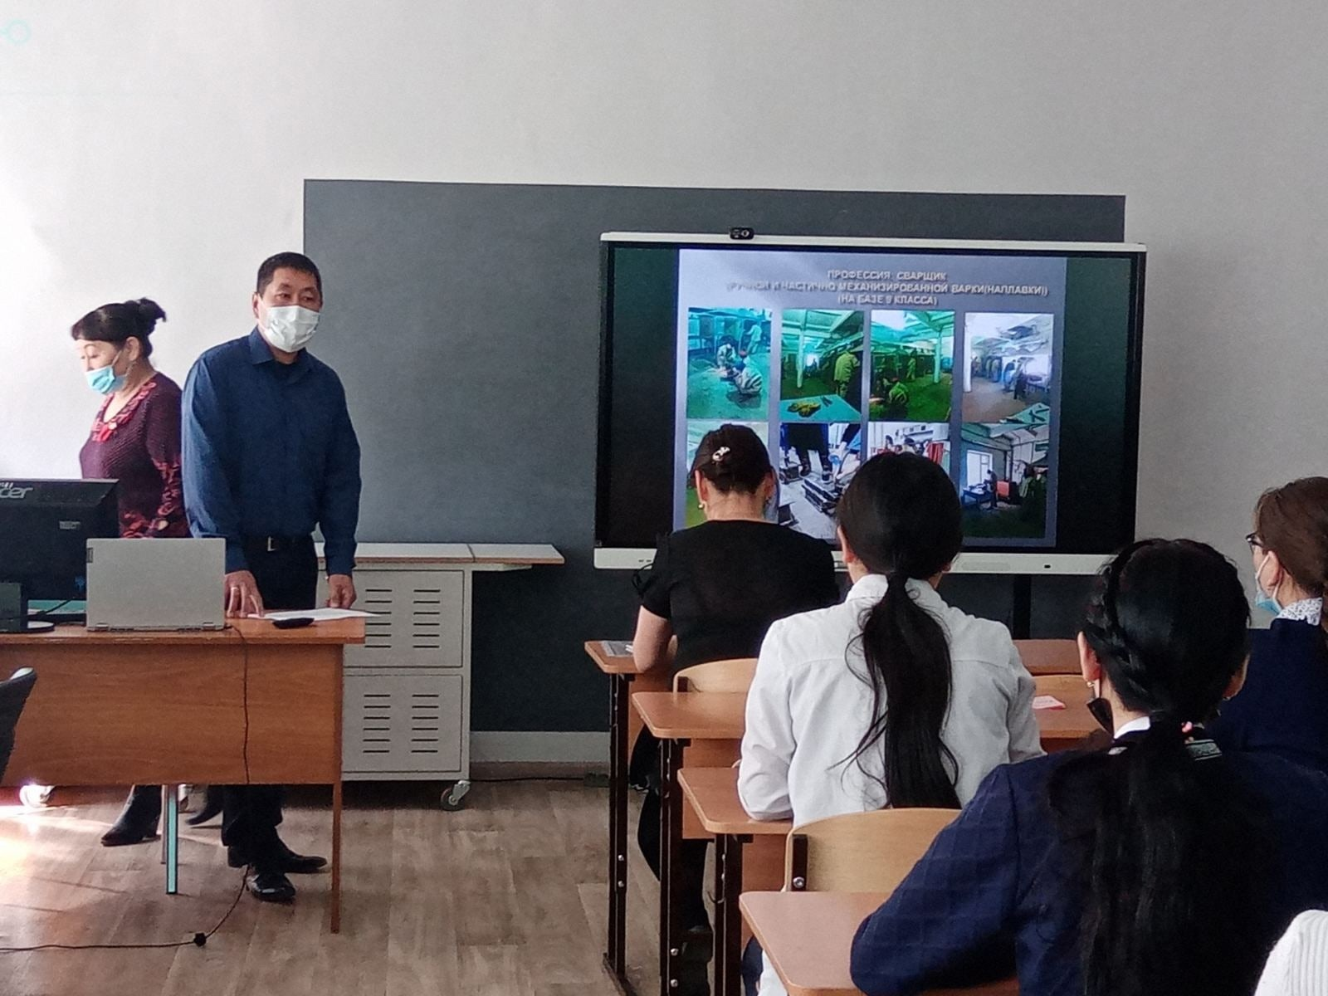
Проведена профориентационная встреча для учащихся 9-11классов с преподавателями филиала ГБПОУ РТ "Тувинский строительный техникум" в г. Шагонар. Преподаватели Лагбы А. А., Ооржак З. Х., Кыртынмай Н. М. провели беседу на тему "Моя будущая профессия", "Жизнь нашего техникума".

Slide 16
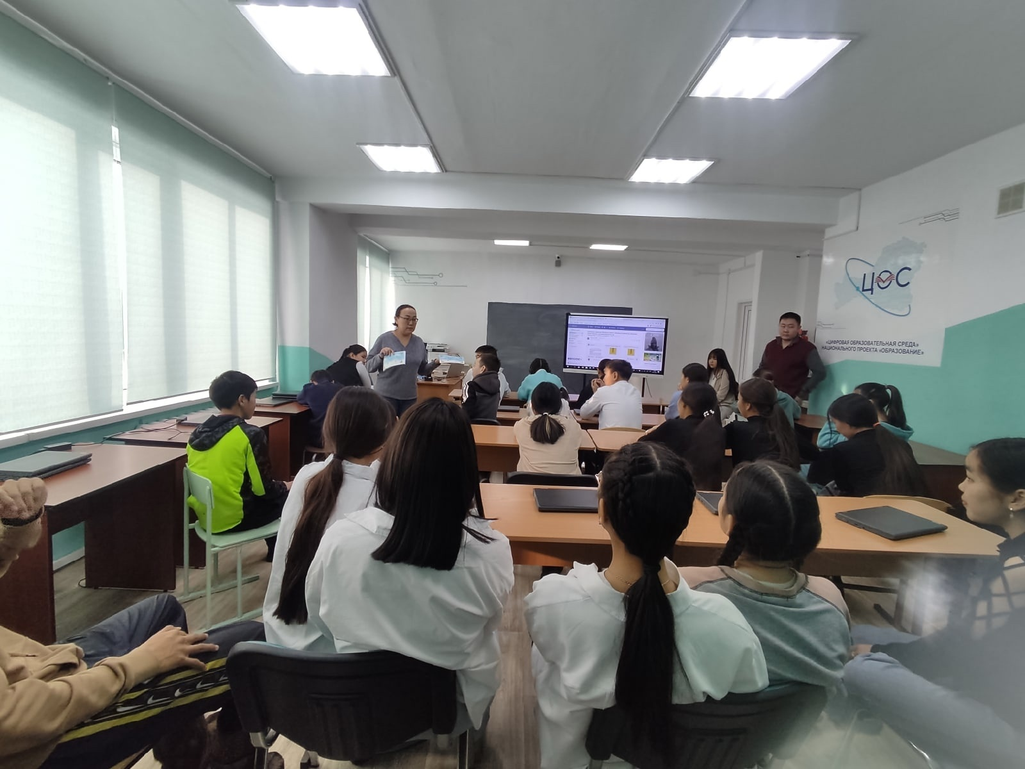

Slide 17
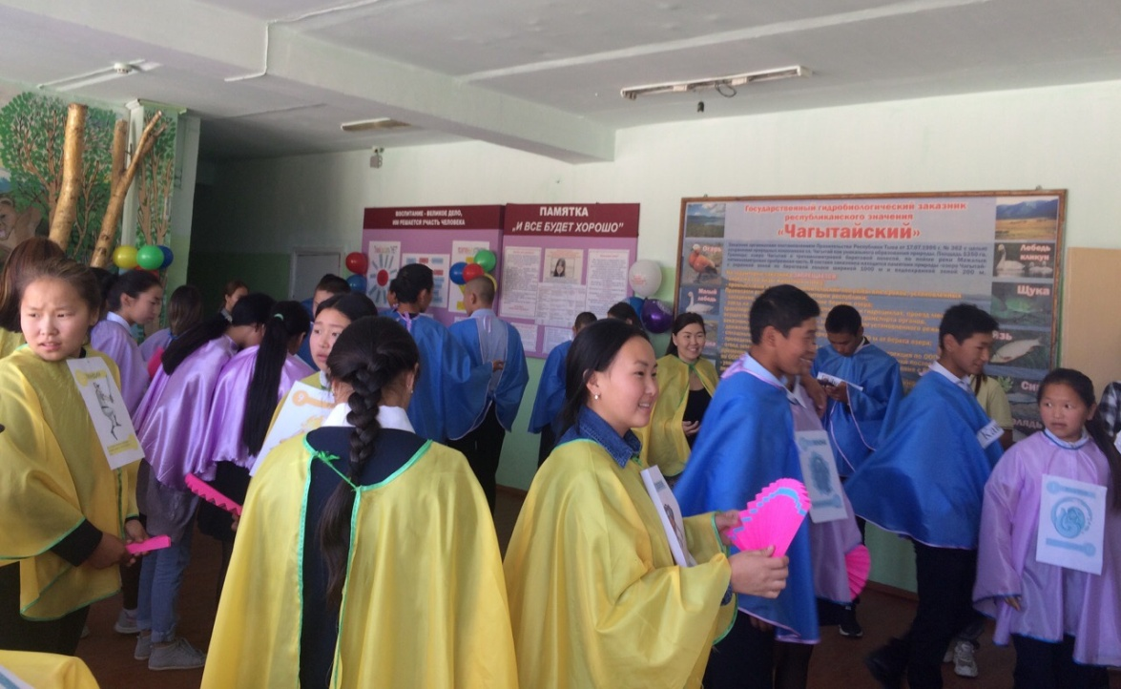
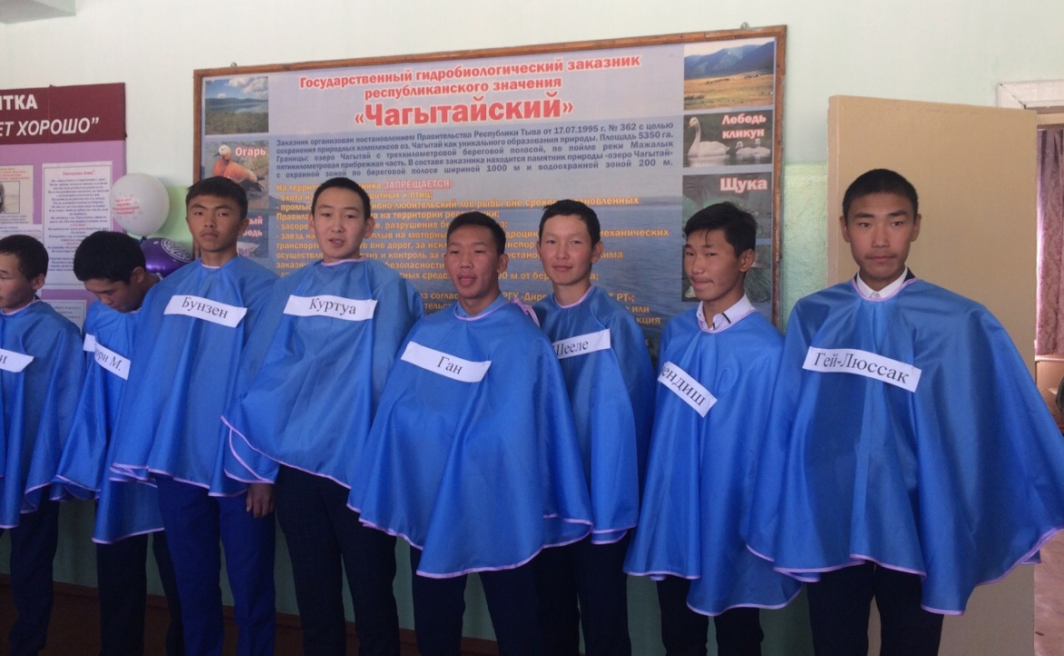
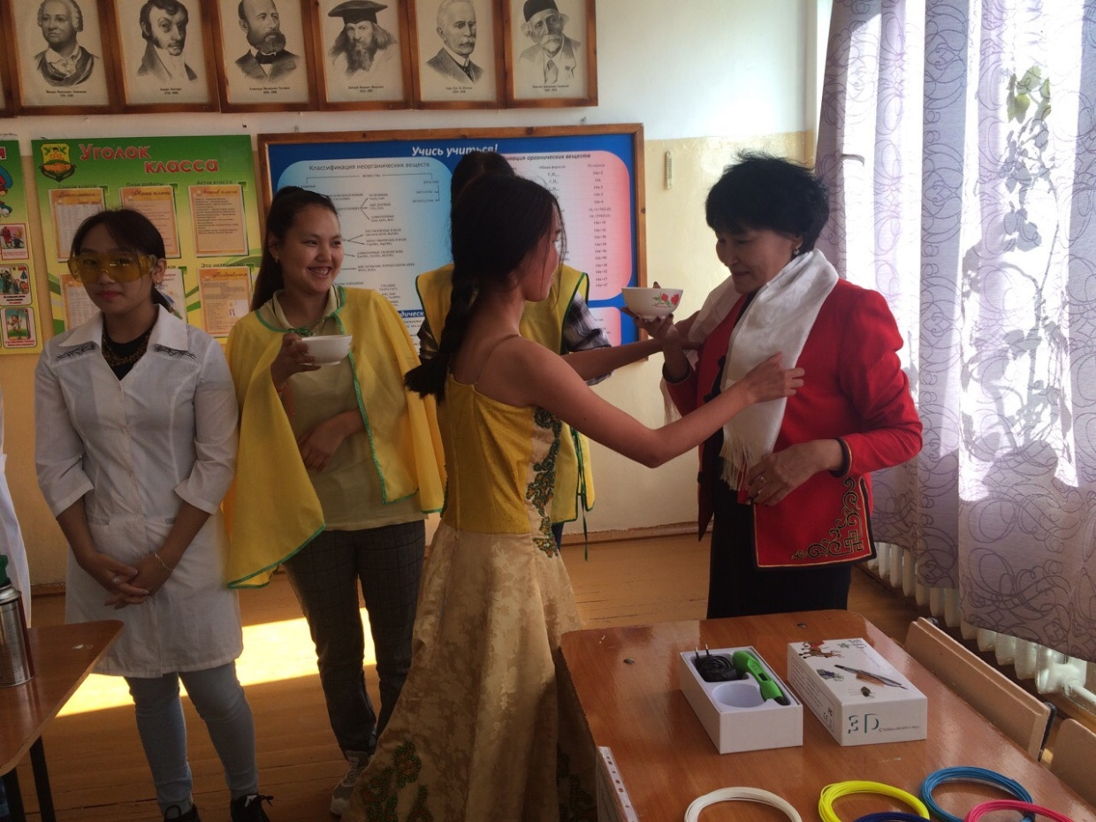
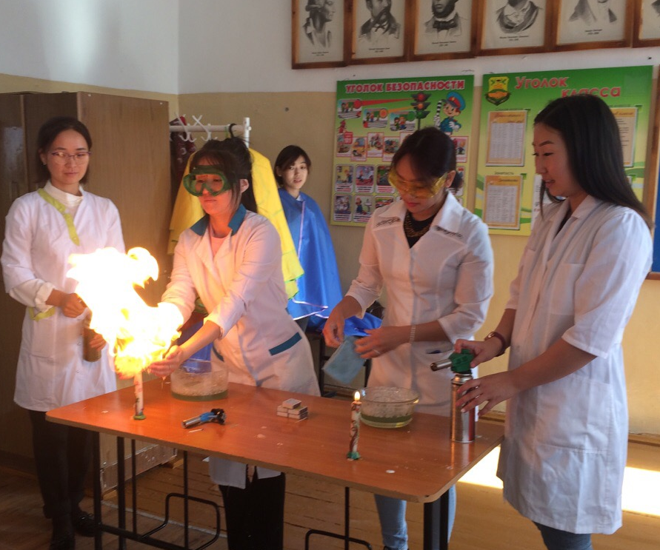
Встреча с преподавателями и студентами естественно- географического факультета ТывГУ.

Slide 18
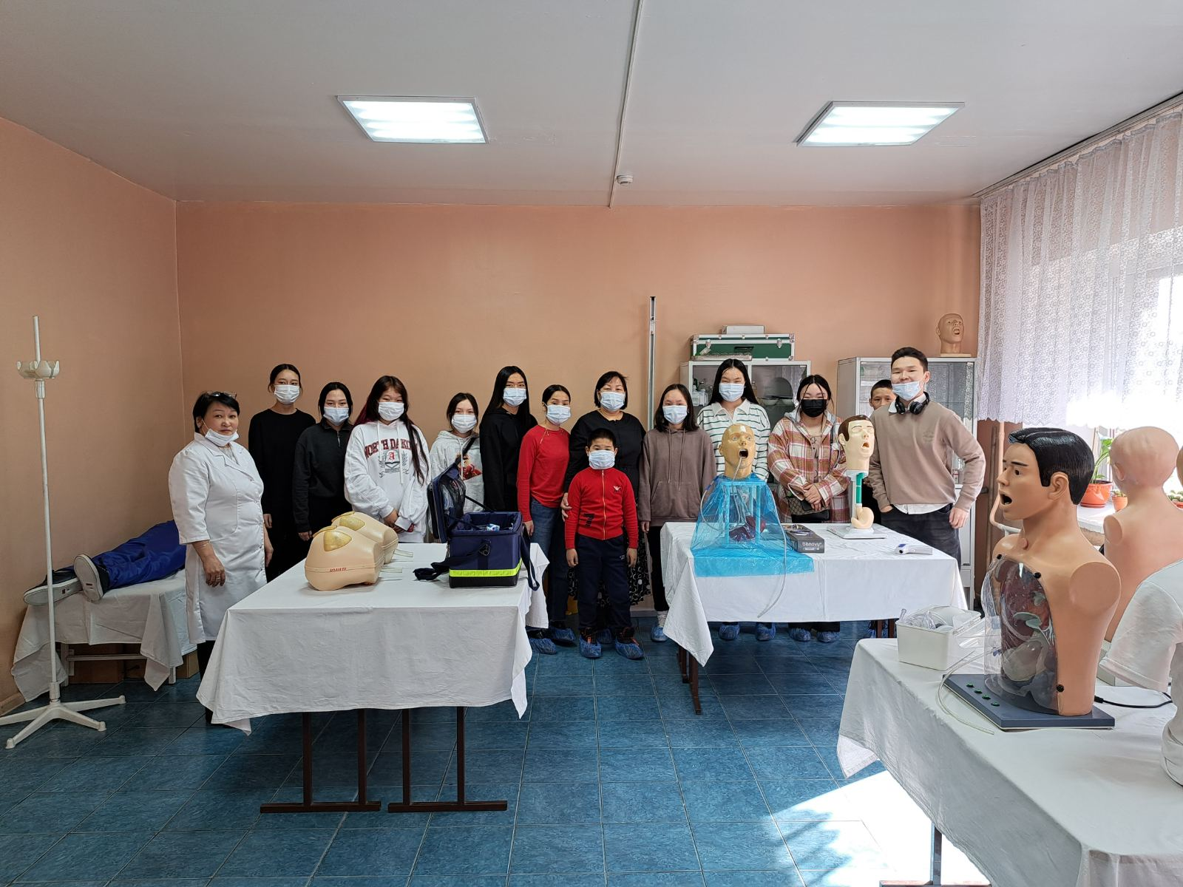
Встреча с преподавателями и студентами Кызылского медицинского колледжа.

Slide 19
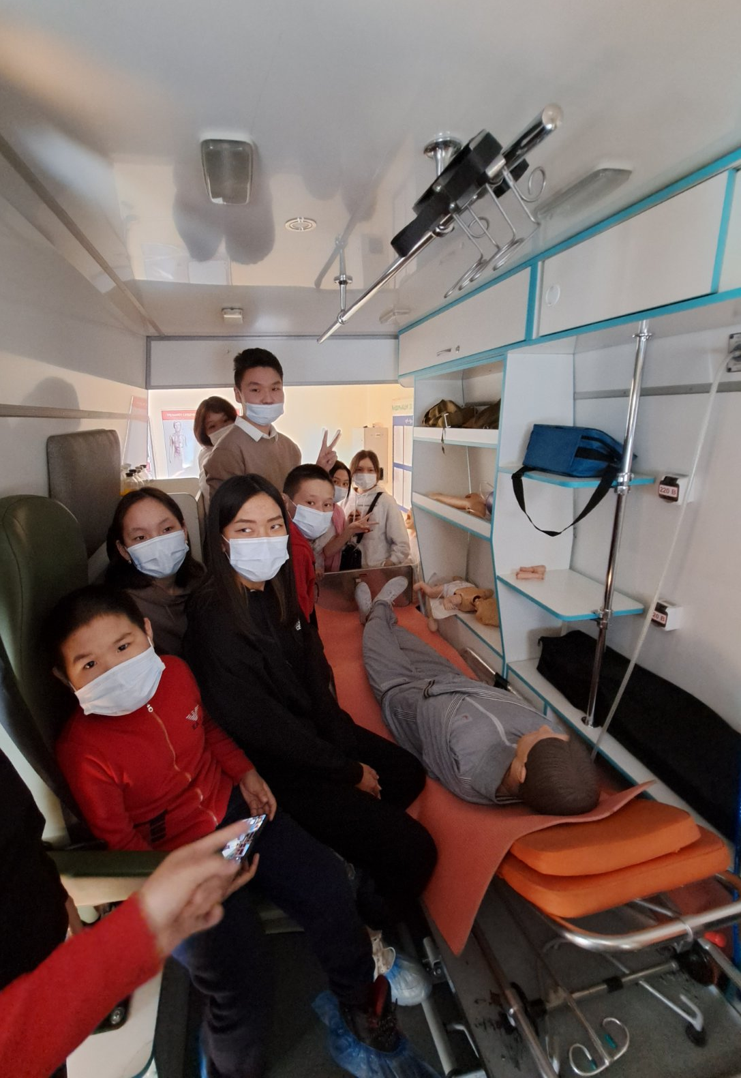
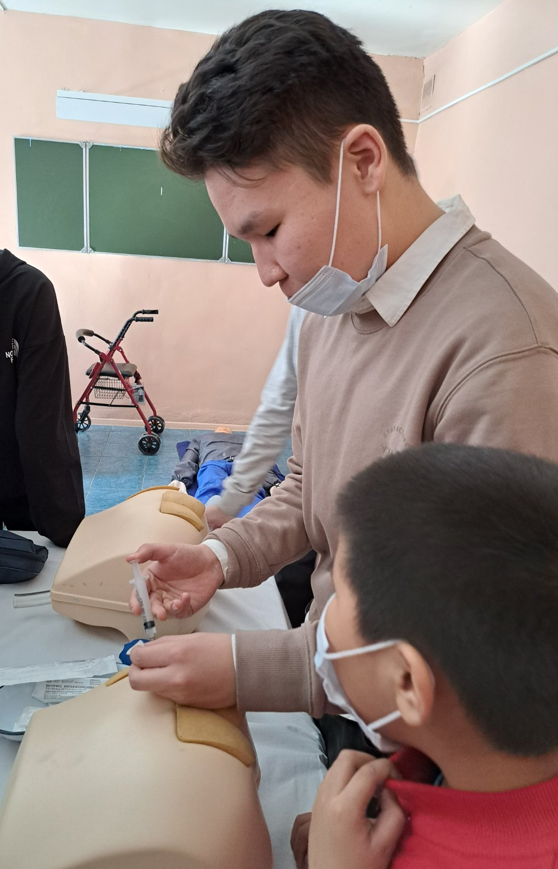

Slide 20
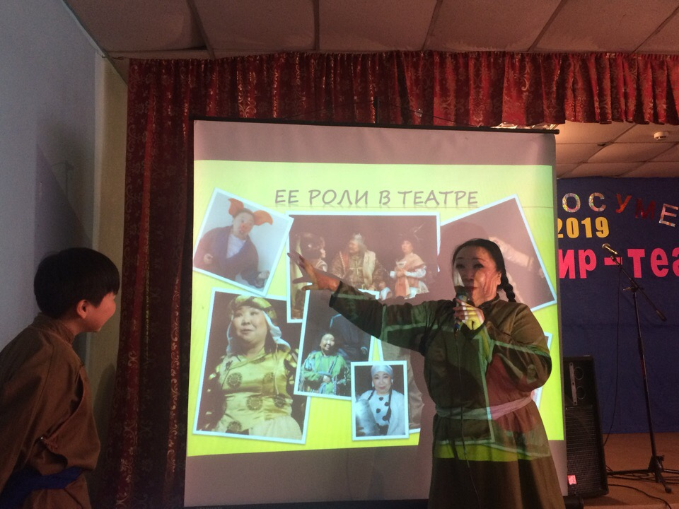
Кроме этого у нас в гостях были заслуженные артисты РТ, работники муздрамтеатра им.В.Кок-оола Олег Сат, Саяна Сат

Slide 21
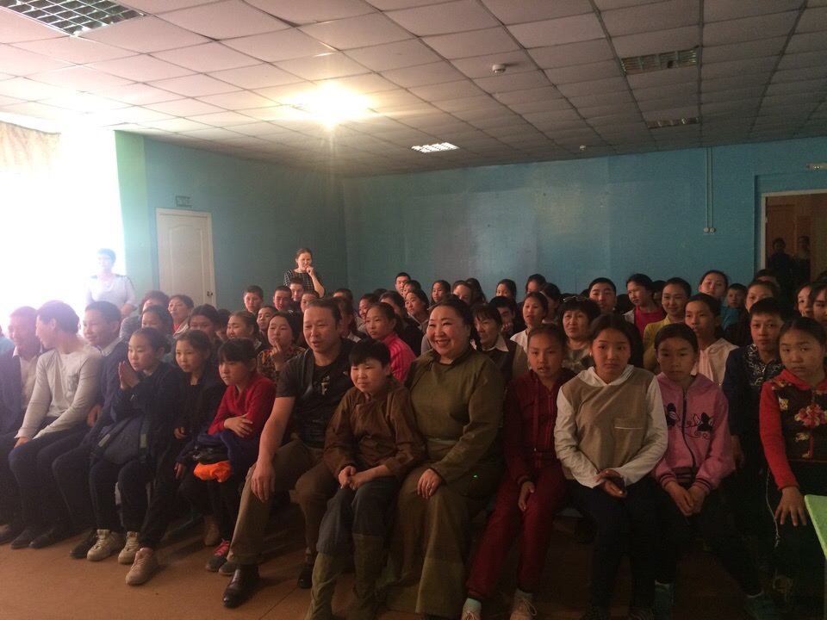

Slide 22
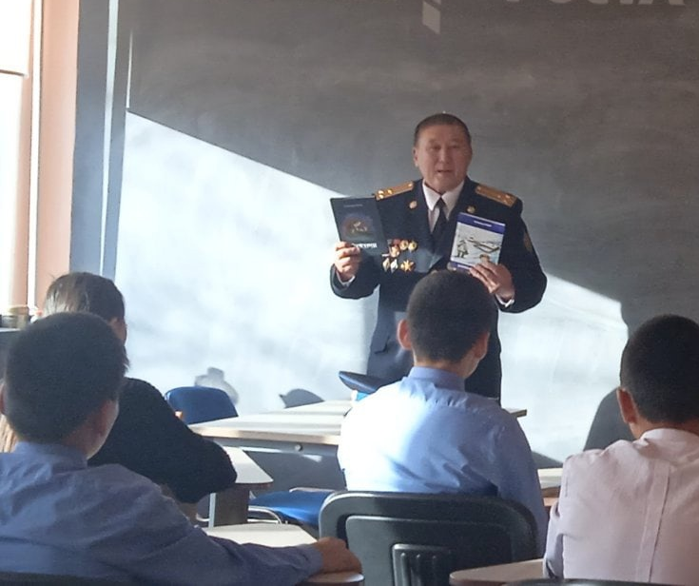
20 октября 2022 года в Хайыраканской средней школе состоялась встреча с ветераном военной службы, членом союза писателей Тувы Ондар Александром Сүүр-ооловичем

Slide 23
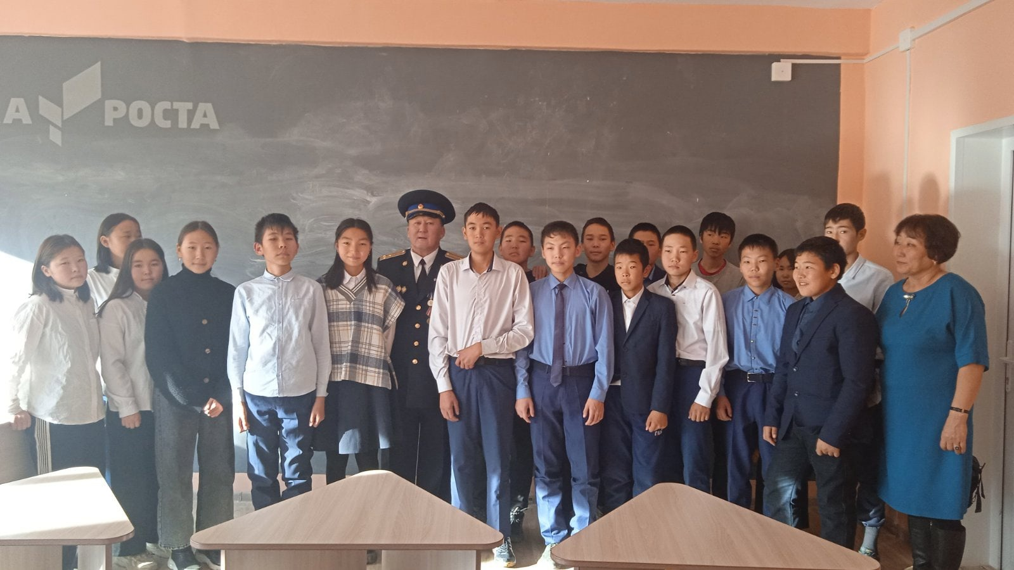

Slide 24
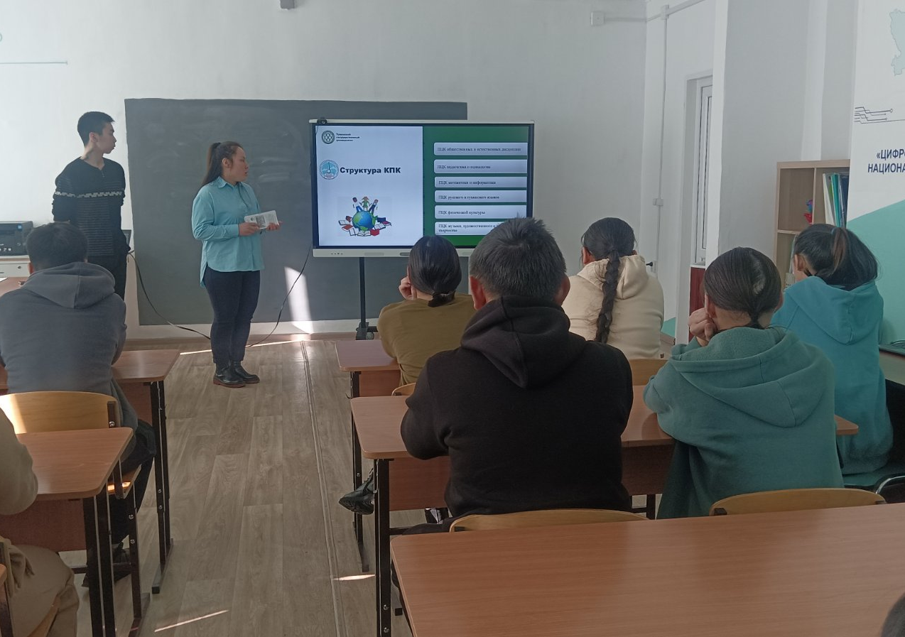
Встреча со студентами Кызылского педагогического колледжа

Slide 25
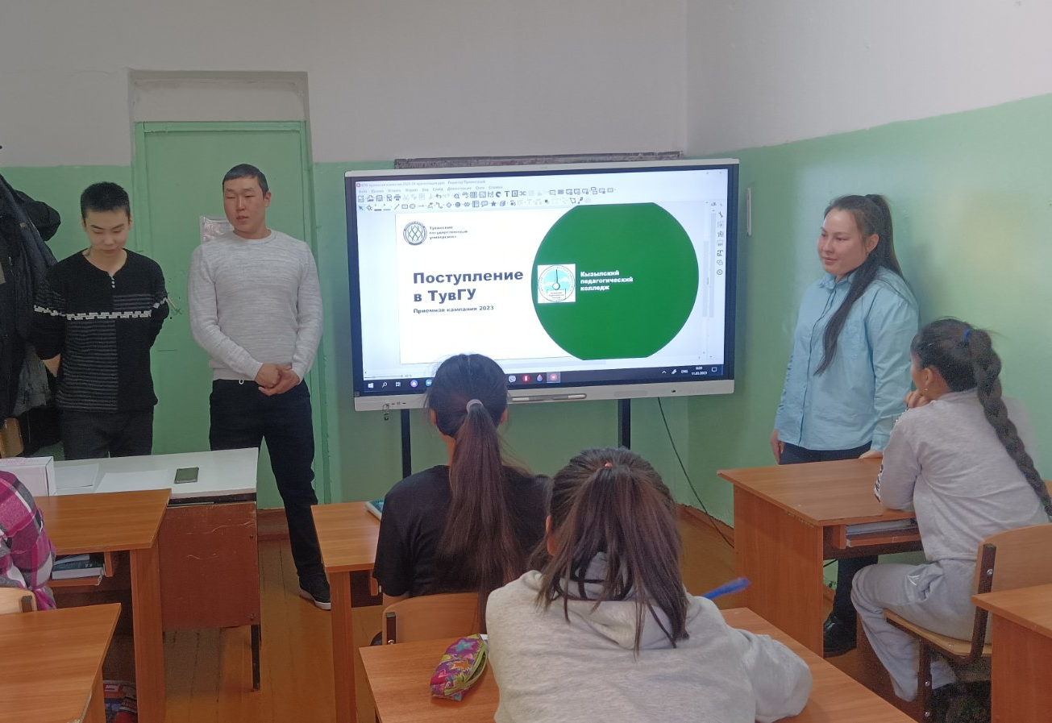

Slide 26
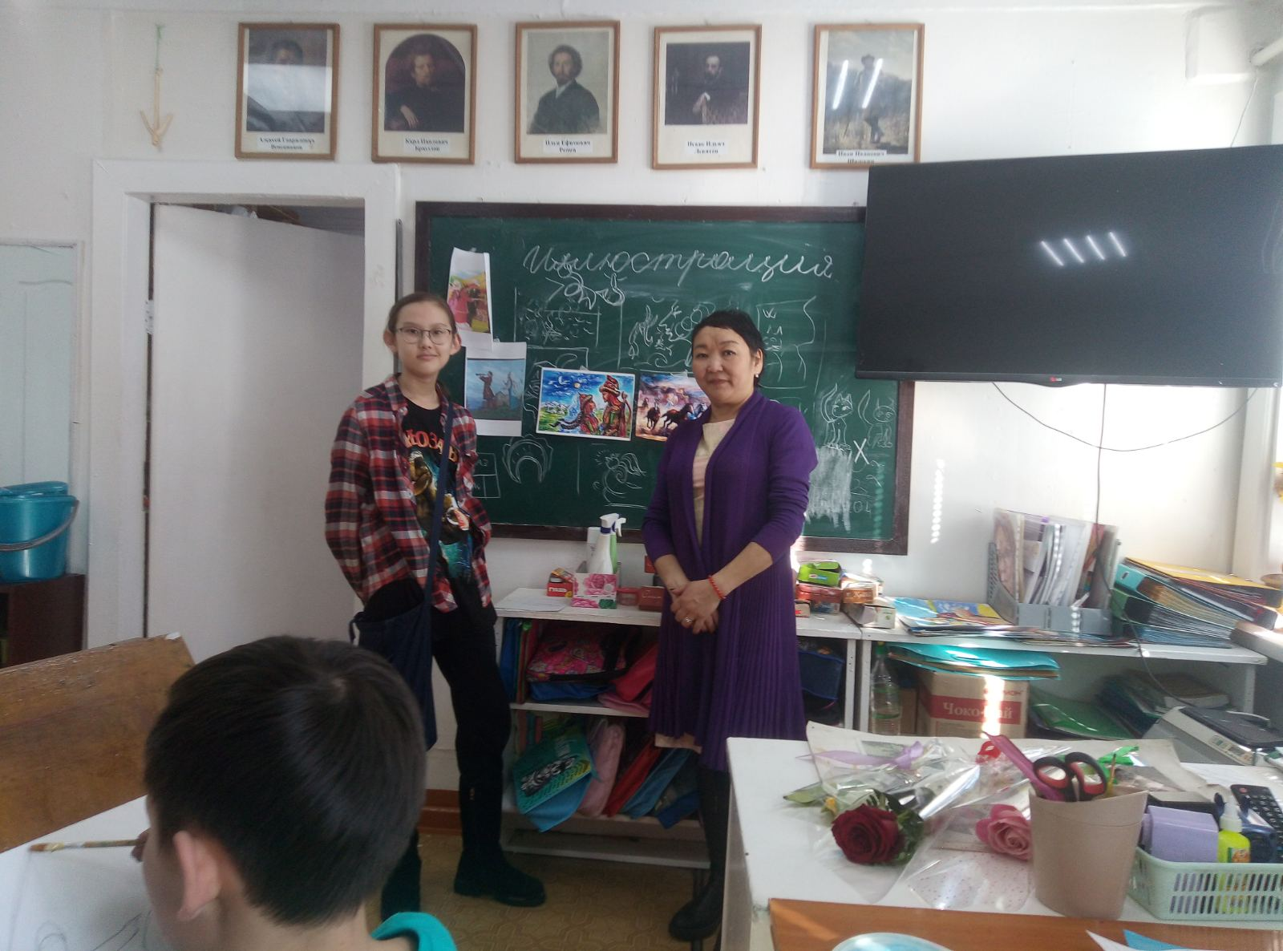
Встреча с преподавателями класса ИЗО г.Шагонар

Slide 27
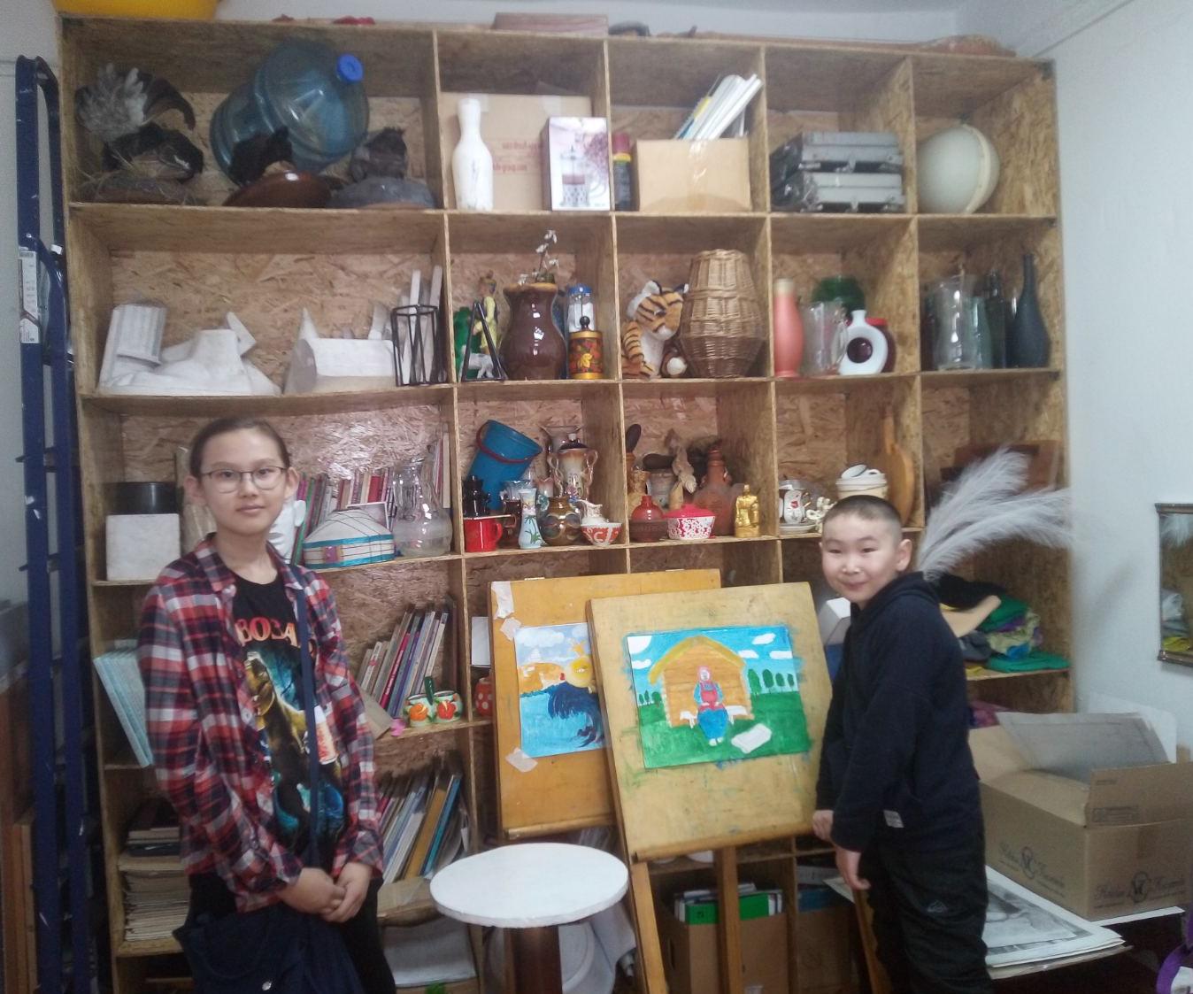

Slide 28
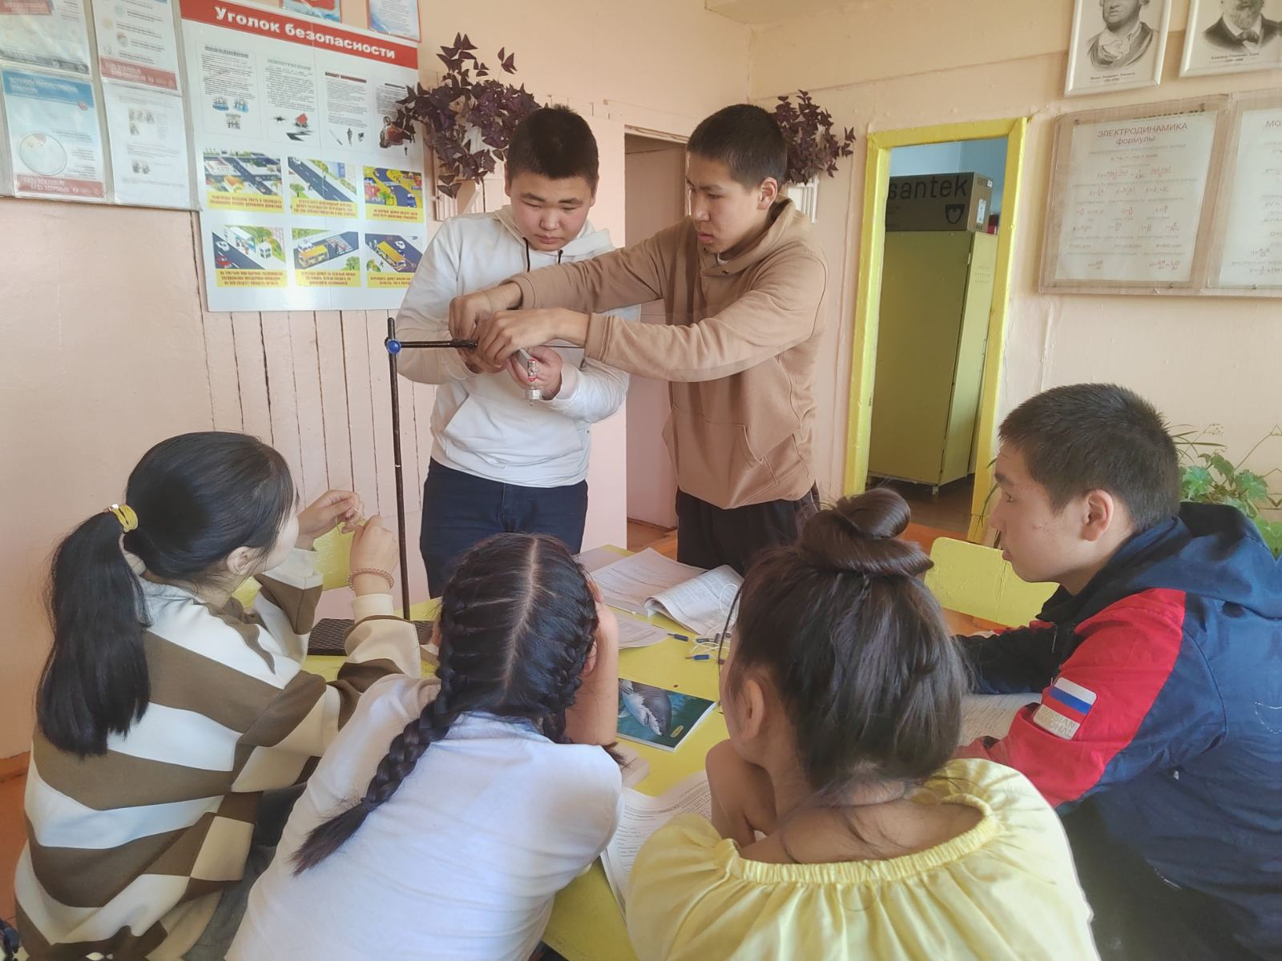
Элективные курсы для старшеклассников

Slide 29
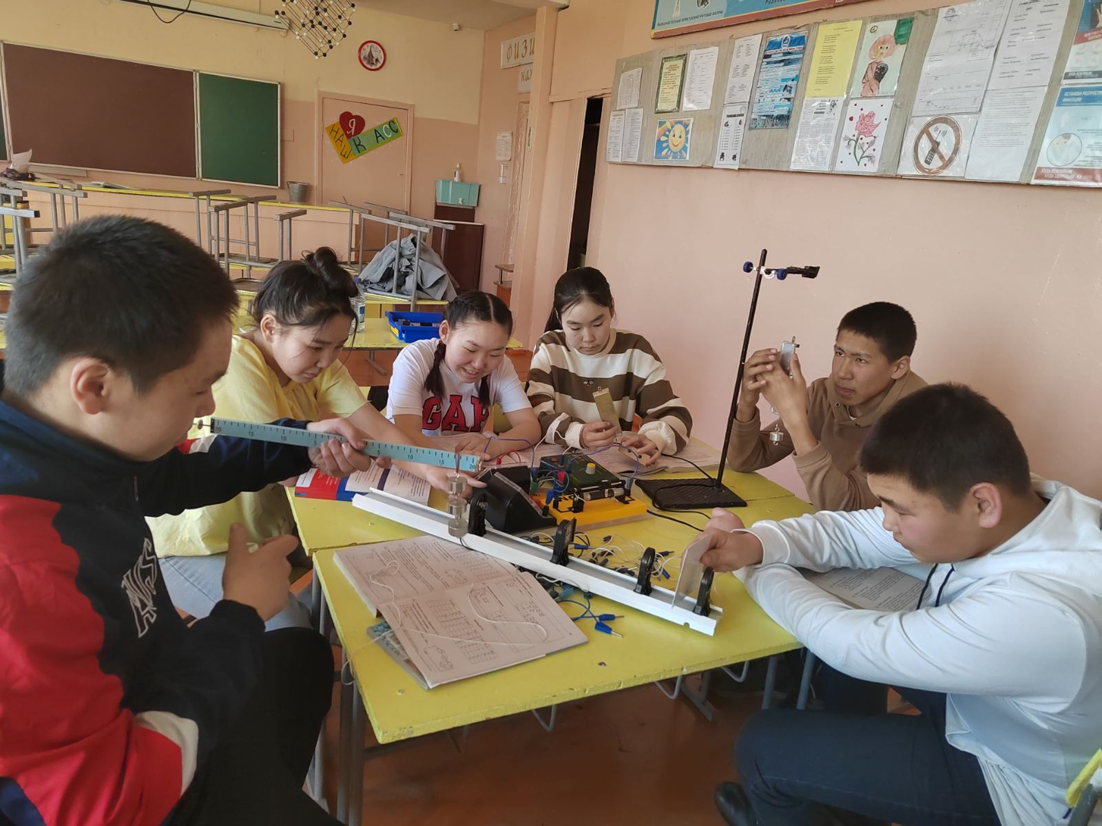

Slide 30
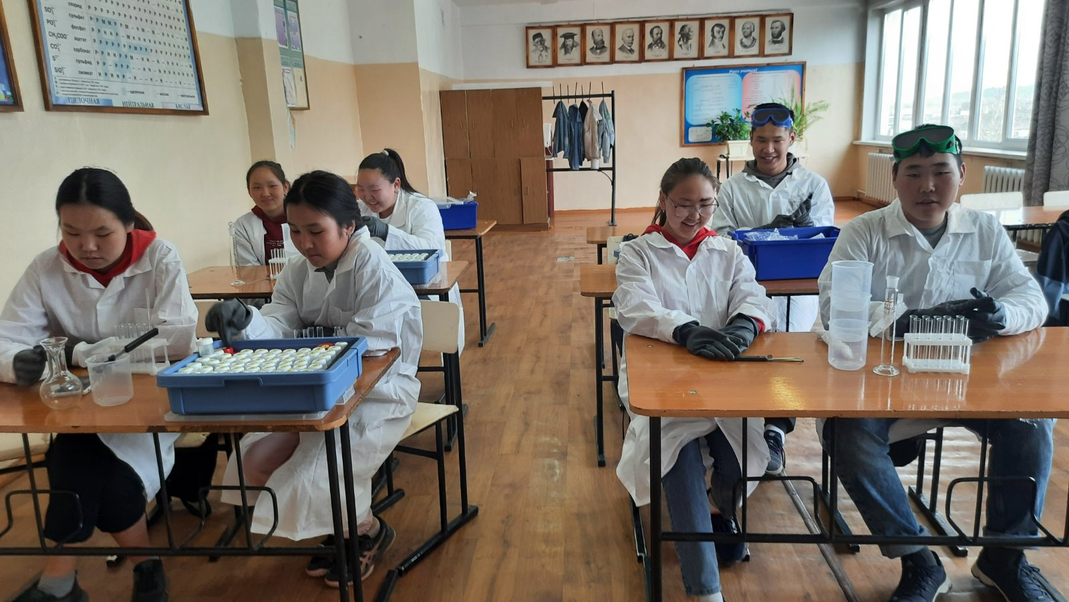
Элективный курс «Мир химии

Slide 31
Ключевую позицию в организации работы по профориентации занимает психологическое сопровождение ученика с учетом его индивидуальных особенностей на протяжении всего периода обучения в образовательном учреждении. Это позволяет подготовить учащегося к осознанному выбору будущей профессии.

Slide 32
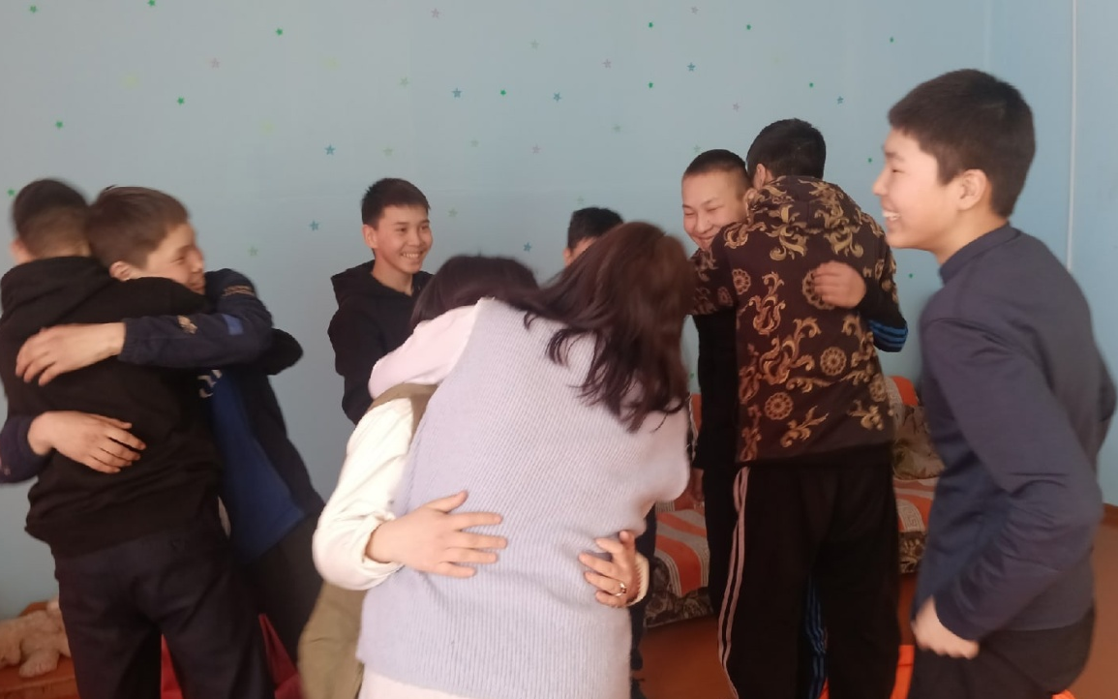
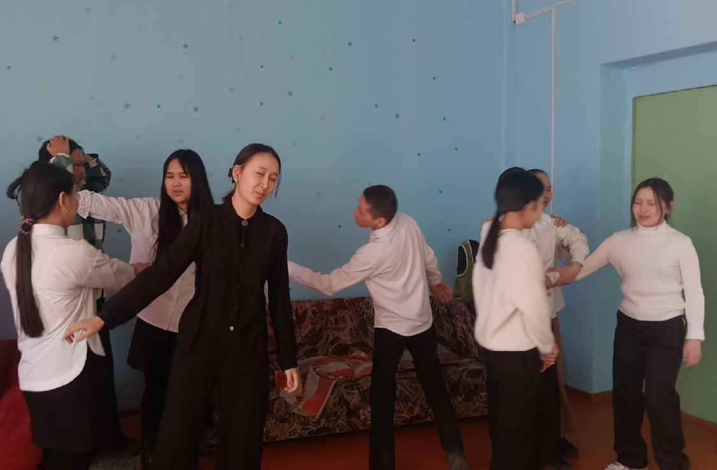
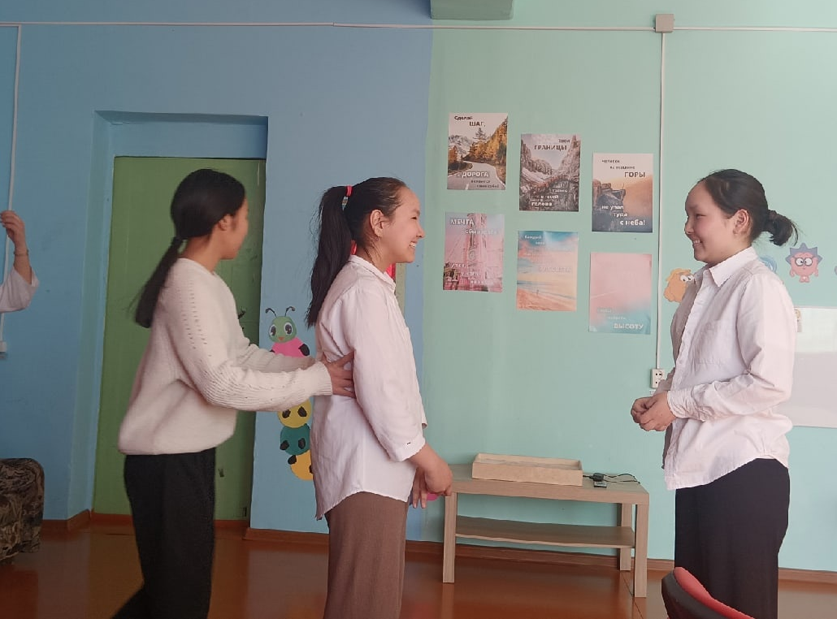
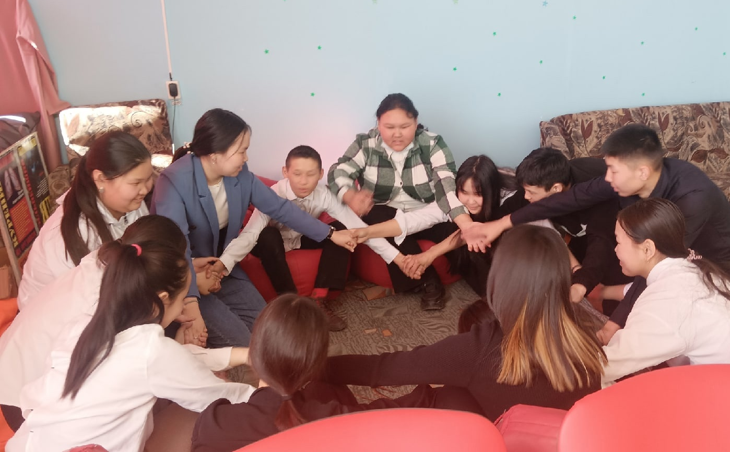
Психологическое сопровождение

